Slide 1
Seznam témat
Slunce jako hvězda
Vnitřní struktura a vývoj
Konvekce
Atmosféra
Rotace
Oscilace, helioseismologie
Magnetismus
Erupce
Koróna
Kosmické počasí

Slide 2
Slunce jako hvězda
NAST001 Sluneční fyzika
LS 2018/2019

Slide 3
Slunce v minulosti
Starověk: Slunce = bůh
  Ra/Re, Apolón, Khors, Radegast, Sunna, Dadźbóg, Surya Deva
Inkové, Aztékové – celá mytologie zasvěcena Slunci
2134 BC – číňané nezahnali draka požírajícího Slunce
1111 BC – Číňané zřejmě vidí bílou erupci
800 BC – čínská pozorování slunečních skvrn
Anaxagoras (500-428 BC) – hořící kovová koule větší než Peloponés – uvězněn
Eratosténés (276-194 BC) – správně změřil vzdálenost Země-Slunce
Aristarchus (310-230 BC) – zakladatel heliocentrické soustavy

Slide 4
Slunce v minulosti – modernější éra
1128 – kresba slunečních skvrn v Anglii
1185 – v Rusku spatřeny protuberance
1600 – Bruno, „hvězdy jsou různě vzdálená Slunce“
1609/1610 – první teleskopická pozorování slunečních skvrn (Galileo, Scheiner, Fabricius)
1715 – první kresba sluneční koróny
1800 – W. Herschel, infračervené záření od Slunce
...

Slide 5
Slunce v minulosti – modernější éra
...
1851 – Schwabe – objev 11letého cyklu
1859 – Carrington – bílá erupce
1860 – během úplného zatmění spatřena CME
1892 – Hale, spektroheliograf
1908 – Hale, skvrny jsou magnetické
1951-58 – Biermann, Chapman, Parker – sluneční vítr

Slide 6
Hledání energie pro Slunce
Rovnováha sil – uvnitř musí být zdroj dodávající energii/teplo
Slunce hoří – cca 20 000 let
Kelvin-Helmholtzova kontrakce – udržela by zářivost Slunce cca 20 milionů let
1890 – Lockyer – padající komety by pokryly energetickou potřebu – ale změny planetárních drah
1904 – Rutherford – vnitřním zdrojem je rozpad radioaktivních prvků
1920 – Eddington – termonukleární reakce
1925 – Cecilia Payne – Slunce je převážně z vodíku
1930 – Chandrasekhar, Bethe – detaily termojaderného slučování
1957 – Burbridge – těžší prvky vznikají ve hvězdách

Slide 7
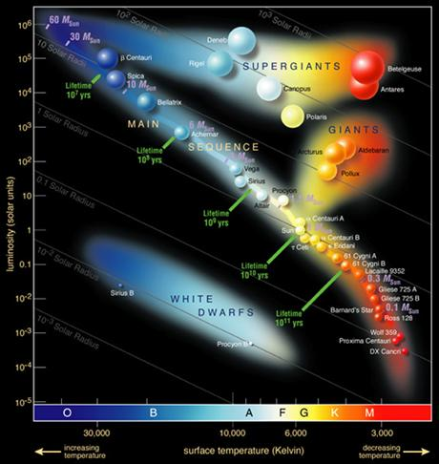
Slunce jako hvězda
Spektrální třída G2, hlavní posloupnost
4,5 mld let, v „nejlepších letech“
Ještě 6,4 mld let na hlavní posloupnosti
Za cca 8 mld let jen bílý trpaslík
M=1,98×10³⁰ kg
R=695 980 km
L=3,84×10²⁶ W
Z=0,016
T_{eff}=5770 K

Slide 8
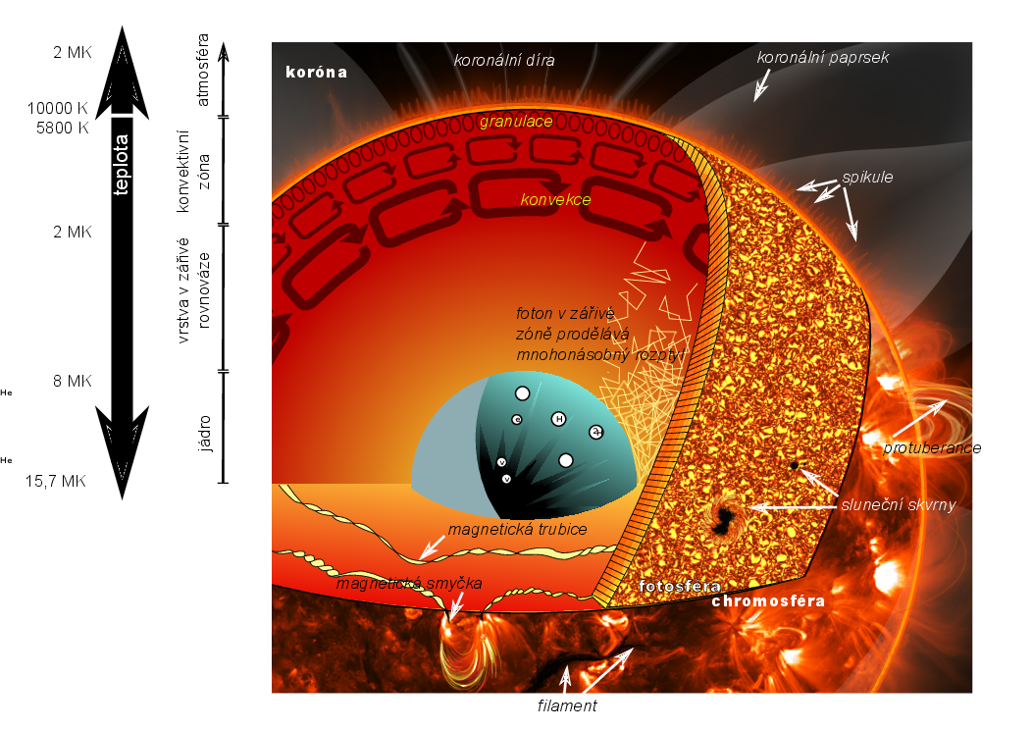
Vnitřní struktura Slunce
Kresba P. Vaňáčová

Slide 9
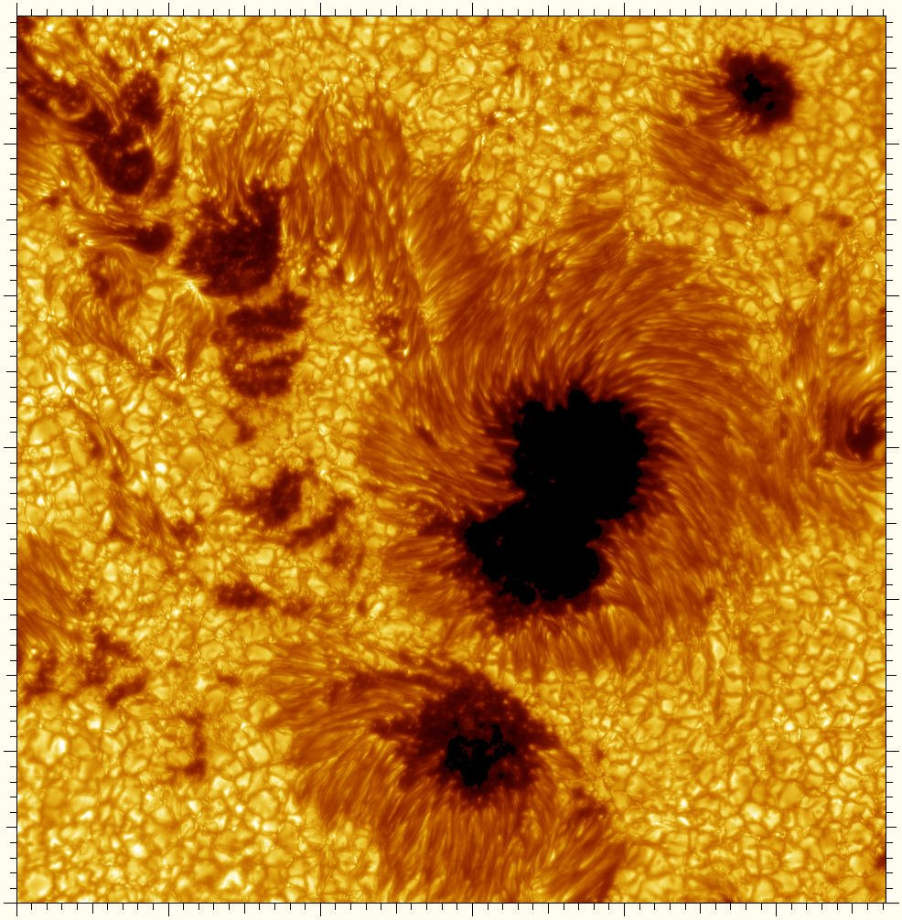
Sluneční pozorování
V bílém světle
  Kresby/fotografie
  Spektrum
  Vysoké rozlišení
Spektrální pozorování
Speciální pozorování
  Magnetogramy
  Dopplergramy
Vše s prostorovým i časovým rozlišením
? Slunce jako hvězda ?

Slide 10
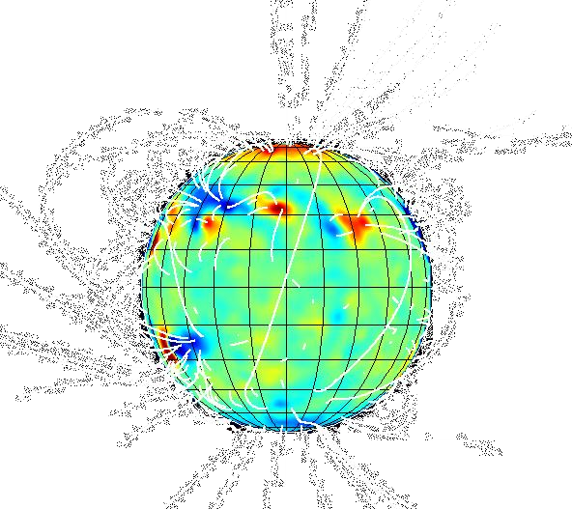
Sluneční aktivita
Slunce = proměnná hvězda!
  Jasové změny celkově cca 0,1 %, mnohem větší v UV a X nebo rádiu
Aktivita = soubor v čase proměnlivých jevů souvisejících s magnetickým polem
  Sluneční skvrny
  Protuberance
  Erupce
  CME a plazmové oblaky

Slide 11
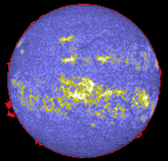
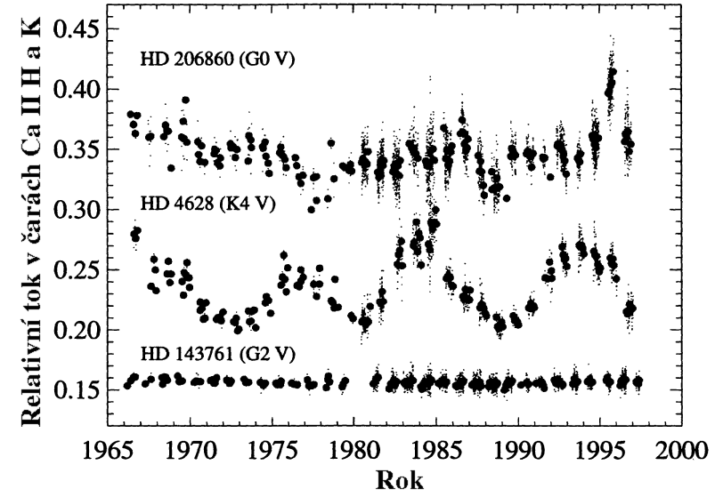
Hvězdná aktivita?
Jak by vypadala aktivita Slunce, kdybychom ho nedokázali rozlišit?
Vápníková emise
  Magnetická pole
Hα emise
  Chromosféra
UV a rentgenová emise
  Koróna
Rentgenové záblesky
  Erupce
www.mtwilson.edu/hk
  300 000 pozorování od 60tých let

Slide 12
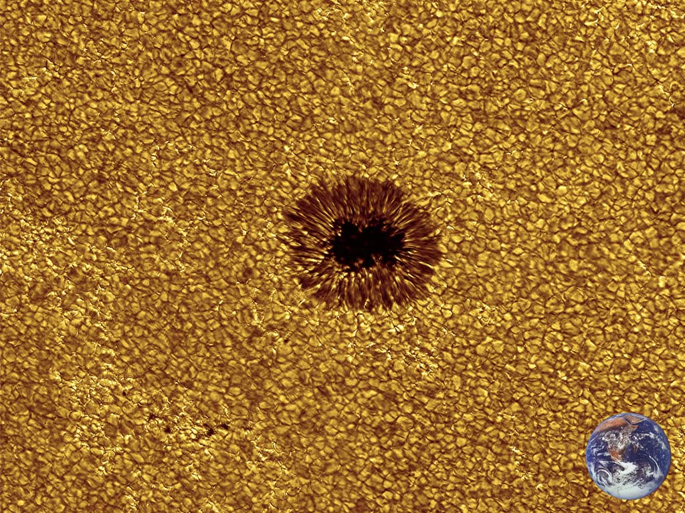
Sluneční skvrny

Slide 13
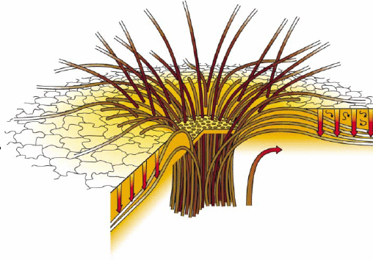
Sluneční skvrna, odkud se bere?
Magnetické pole se vynoří do fotosféry (ale sakra odkud se to bere?)
  Pokud se pole skloní o více než cca 45 stupňů, formuje penumbru
Omezený tok tepla orientací pole
  Lorentzova síla
Oblast vychládá rychleji
  Až o 1500 stupňů
Komplikované pole formuje komplikovanou skupinu skvrn

Slide 14
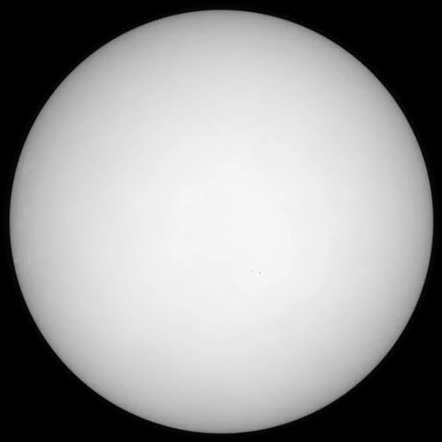
Dynamické sluneční skvrny

Slide 15
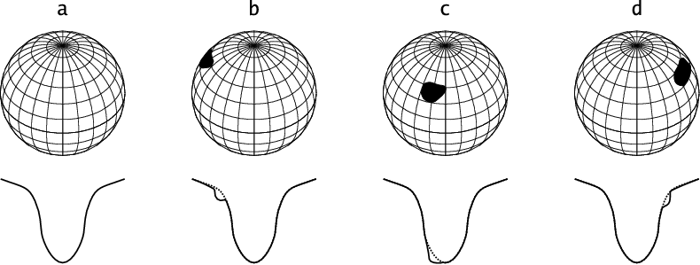
Hvězdné skvrny
Skvrna na povrchu → změna profilu spektrální čáry – dopplerovská tomografie
Inverzní metoda – z měřených profilů lze odvodit tvar a teplotu skvrn, které by tyto profily vyvolaly
  Je potřeba rychlá vysokodisperzní spektroskopie po dlouhou dobu, na rychle rotující hvězdy
    Lze to vůbec???

Slide 16







Dopplerovské obrázky jiných hvězd

Slide 17
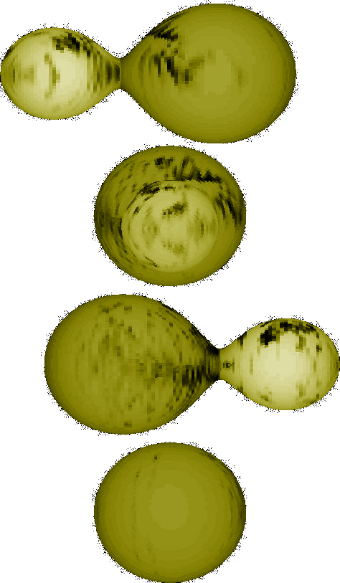
Budoucnost dopplerovské tomografie
Prozatím mapy s nízkým rozlišením, až na výjimky – AE Phe
Rozvoj do budoucna – automatické přístroje a automatické redukční rutiny
Studium povrchových pohybů
  Důležité pro proces dynama
Pozorování hvězdných skvrn pomůže pochopení těch slunečních

Slide 18
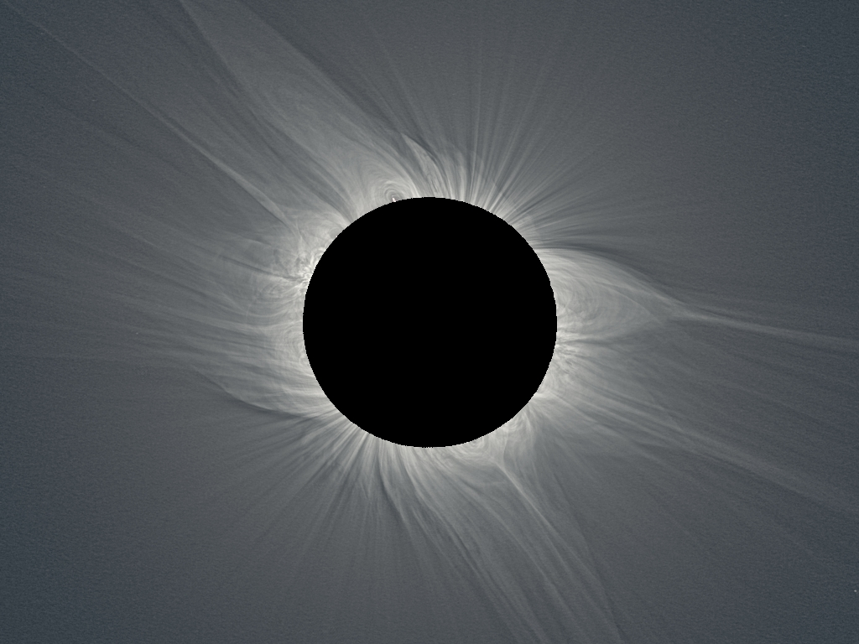
Koróna

Slide 19
Ohřev koróny?
Fotosféra ~6000 K → koróna ~2 MK
Možnosti ohřevu
  Rozptyl zvukových vln způsobených konvekcí
  Disipace MHD vln
  Mikro-, nano-, piko-erupce
  Joulovo teplo z proudů podél magnetických smyček
Stále poněkud záhada, ale důležité pro energetiku hvězdy
Pochopení vyžaduje MHD simulace a pozorování s velmi velkým rozlišením
  Ukazuje se, že na malých škálách je hodně magnetických polí (mezigranulární prostory)

Slide 20
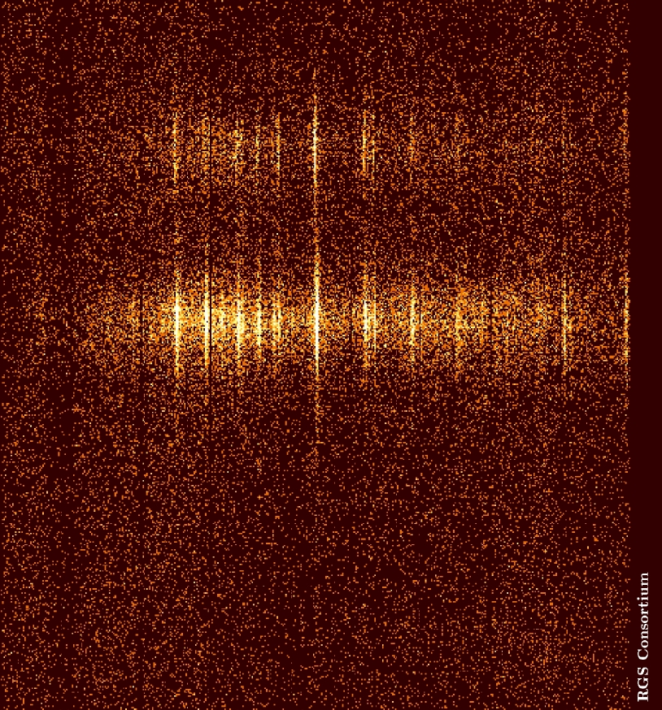
Hvězdné koróny
Koróna – řídká, horká, ionizovaná
  U horkých hvězd vzniká tlakem záření
  U chladných hvězd je za vznikem silné magnetické pole vypínající se nad fotosféru
Vyzařuje v UV a X
  Zatmění Slunce?
Měření mimo zemskou atmosféru
  XMM Newton, Chandra

Slide 21
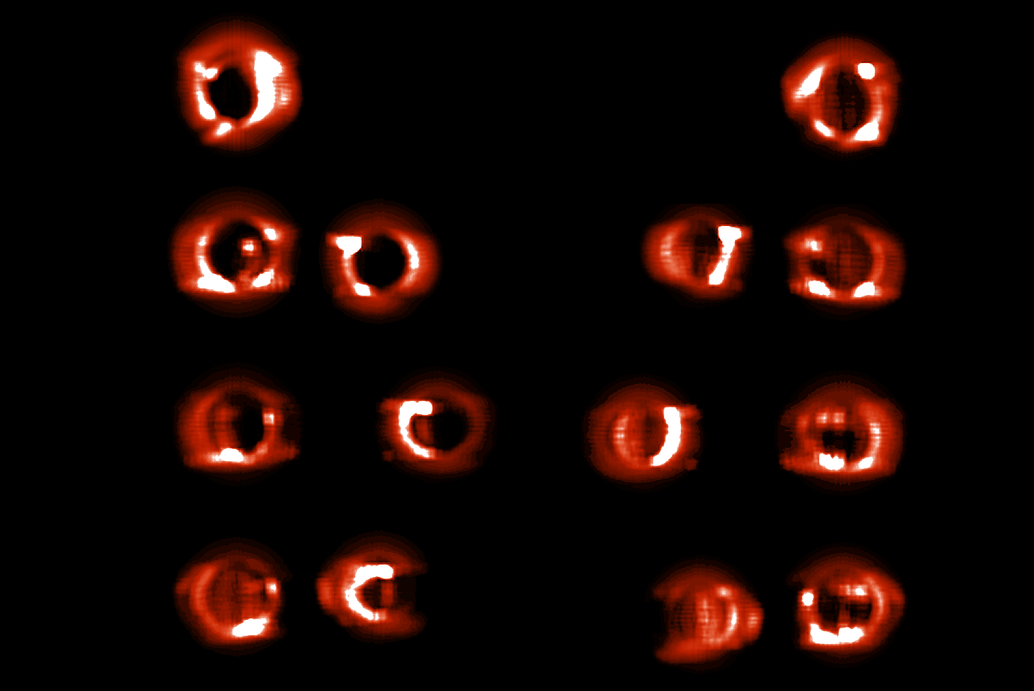
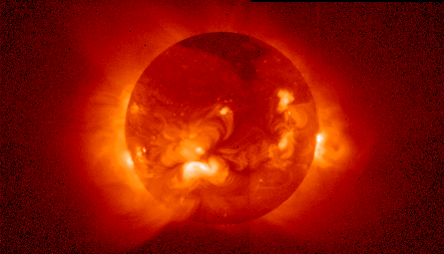
YY Gem
Dvojhvězda M-hvězd
Součást 6-systému Castor
37 l.y. od Země
0,60 M_{S}, 0,60 R_{S}, 3800 K, P=19 h
Trpaslíci významnější X-zdroje než „hlavní“ hvězdy (A a K)

Slide 22
Sluneční erupce
Důsledek rekonexe magnetického pole
Erupce začíná v koróně, částicové svazky se šíří dolů (chromosférická erupce ➔ bílá erupce) a od Slunce (CME, plazmový oblak)
Klasifikace dle toku záření v úzkém rentgenovém pásu
  A, B, C, M, X logaritmicky (X je tok >10⁻⁴ W/m²)

Slide 23
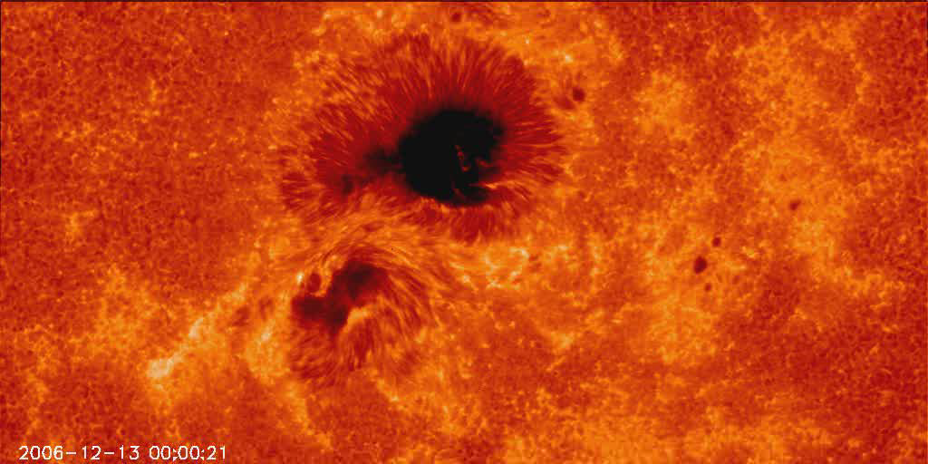
Erupce, observatoř HINODE

Slide 24
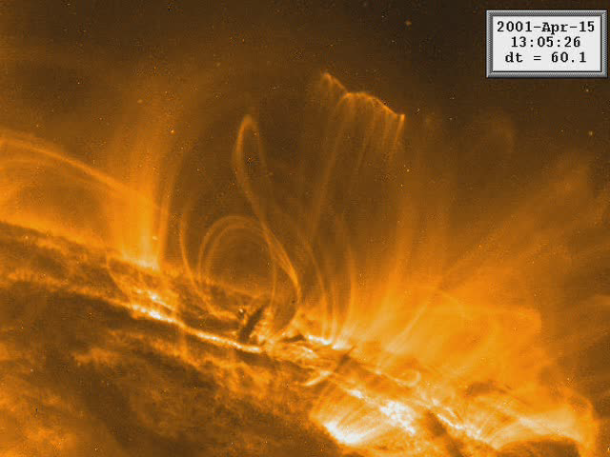
Erupce, observatoř TRACE

Slide 25
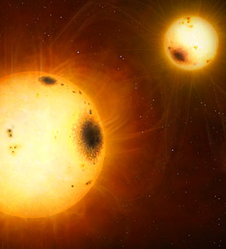
Supererupce jiných hvězd
U hvězd chladných spektrálních typů erupce relativně běžné, i mnohem silnější než běžné sluneční
  Hvězdy T Tauri – energetické výrony 10²⁸⁻²⁹ J
  RS CVn až 10³¹ J
Nejasná souvislost se spektrálním typem nebo rychlostí její rotace nebo hloubkou konvektivní zóny
  1999: Slunci-podobné hvězdy (osamocené, chladné, pomalu rotující)
    Přesto erupce 10²⁷⁻³¹ J
    Horcí jupiteři?

Slide 26
Supererupce slunečních hvězd?
Kepler
  ~90 000 G hvězd, u 279 zachyceno 1 547 supererupcí
    Amplitudy 0,1-10 %
    Trvání 0,1 dne
    10²⁶⁻²⁹ J
  Slabá souvislost s rotační rychlostí (rychlejší rotace ➔ více supererupcí), avšak energie na rotační periodě nezávisí
  Statistika podobné statistice slunečních erupcí – mechanismus stejný?

Slide 27
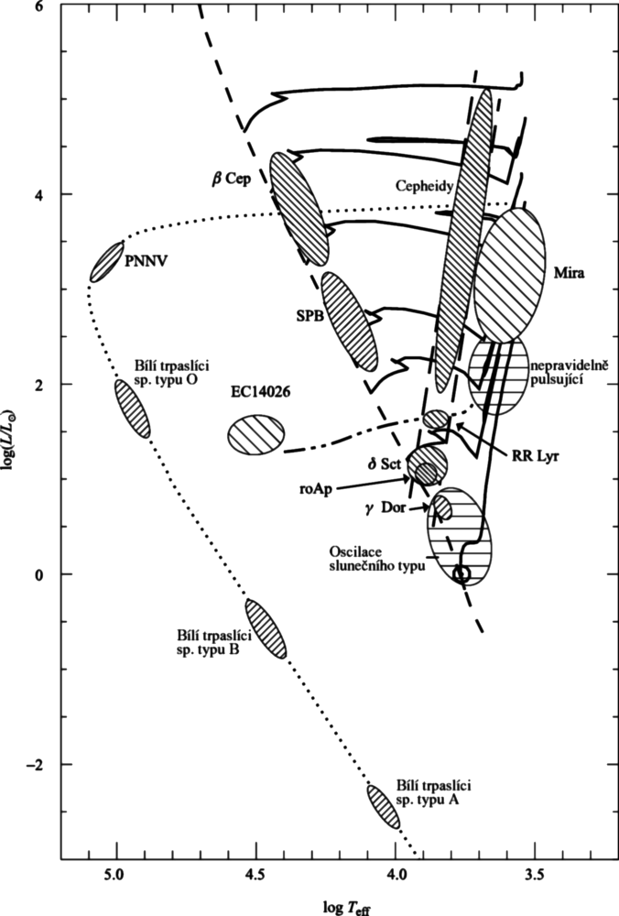
Pulsující hvězdy
Hvězdy nejsou statické, ale dynamické
Různé mechanismy pulsací
  Záklopkové
  Vnitřní nestability
Radiální × neradiální
Informace o vnitřní struktuře

Slide 28
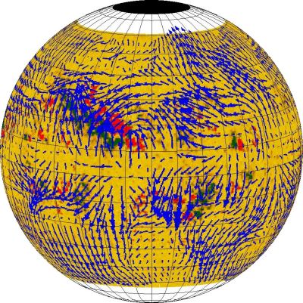
Helioseismologie
Perspektivní metoda sluneční výzkumu
  Stále ve vývoji od cca 60tých let
Sledování odezvy hydrodynamických vln
  Inverzí pozorování informace o poruchách, které ovlivňují šíření těchto vln
Struktura nitra, podpovrchové toky, dění na odvrácené straně
Globální × lokální

Slide 29
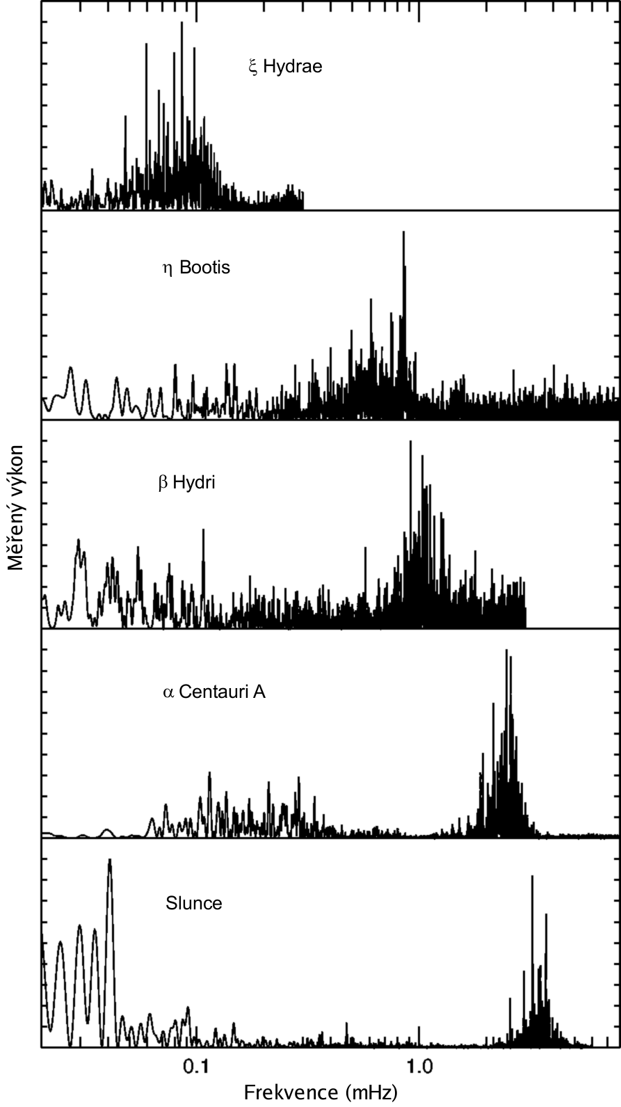
Asteroseismologie
Obdoba helioseismologie, pouze globální
Struktura hvězd slunečního typu
Mnohé jiné typy hvězd
Málo exemplářů (data)

Slide 30
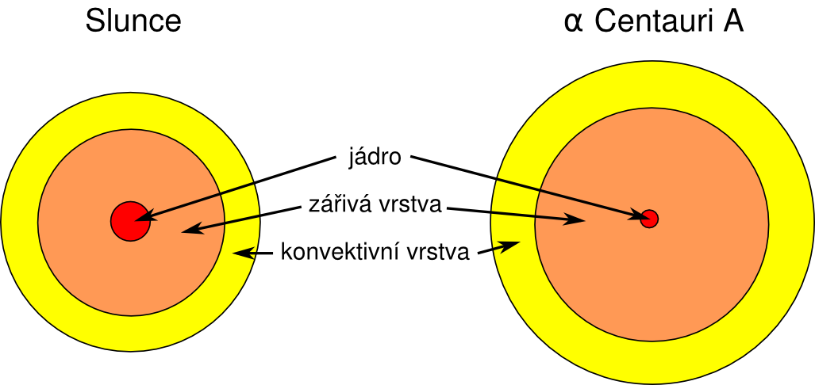
Slunce vs. α Centauri A
Hmotnost: 1,98×10³⁰ kg 2,19×10³⁰ kg
Svítivost: 3,84×10²⁶ W 5,83×10²⁶ W
Efektivní teplota: 5770 K 5790 K
Teplota jádra: 15,7 MK 19 MK
Hustota jádra: 152,7 g/cm³ 177,1 g/cm³
Teplota KZ: 2,18 MK 1,89 MK
Metalicita: 0,01694 0,0384

